Slide 1
김제스파힐스CC 충,방전패턴 확인결과
알고 리즘 | 구분 |  | 방전 |  |  |  |  | 충전 |  |  |  |  | 비고
 |  |  | 시간 | 부하량 (회생포함) | 부하량 (회생제외) | Min.V | Min.A | 시간 | 충전량 (Ah) (회생포함) | 충전량 (Ah) (회생미포함) | Max.V | Max.A
3번 | CT&T #75 | CC3C09J 3C11WC2 | 4:43 | -28.4 [20.5％] | -32.9 [23.7％] | 43.4 | -215.7 | 3:41 | 40.5Ah [142.6％] | 40.5Ah [123.1％] | 63.7 | 19.9 | 18홀운행
1번 | CT&T #20 (4/4) | CC7C27D 7C28WC2 | 4:51 | -36.7 [26.5％] | -40.9 [29.5％] | 43.2 | -314.2 | 2:57 | 41.5Ah [113.0％] | 41.5Ah [101.4％] | 63.1 | 22.7 | 18홀운행
3번 | CT&T #64 (4/4) | CC7C25D 7C27WC2 | 5:11 | -23.3 [16.8％] | -27.9 [20.1％] | 44.2 | -209.8 | 5:35 | 49.1Ah [210.6％] | 49.1Ah [175.8％] | 63.1 | 19.1 | 18홀운행 Max22.3℃
1번 | CT&T #05 (4/11) | US6V ATB XC3 E7X | 11:11 | -65.8 [47.5％] | -84.3 [60.8％] | 41.1 | -281.2 | 6:37 | 80.6Ah [122.5％] | 91.1Ah [80.6+10.5] [108.1％] | 59.7 | 22.2 | 36홀운행

Slide 2
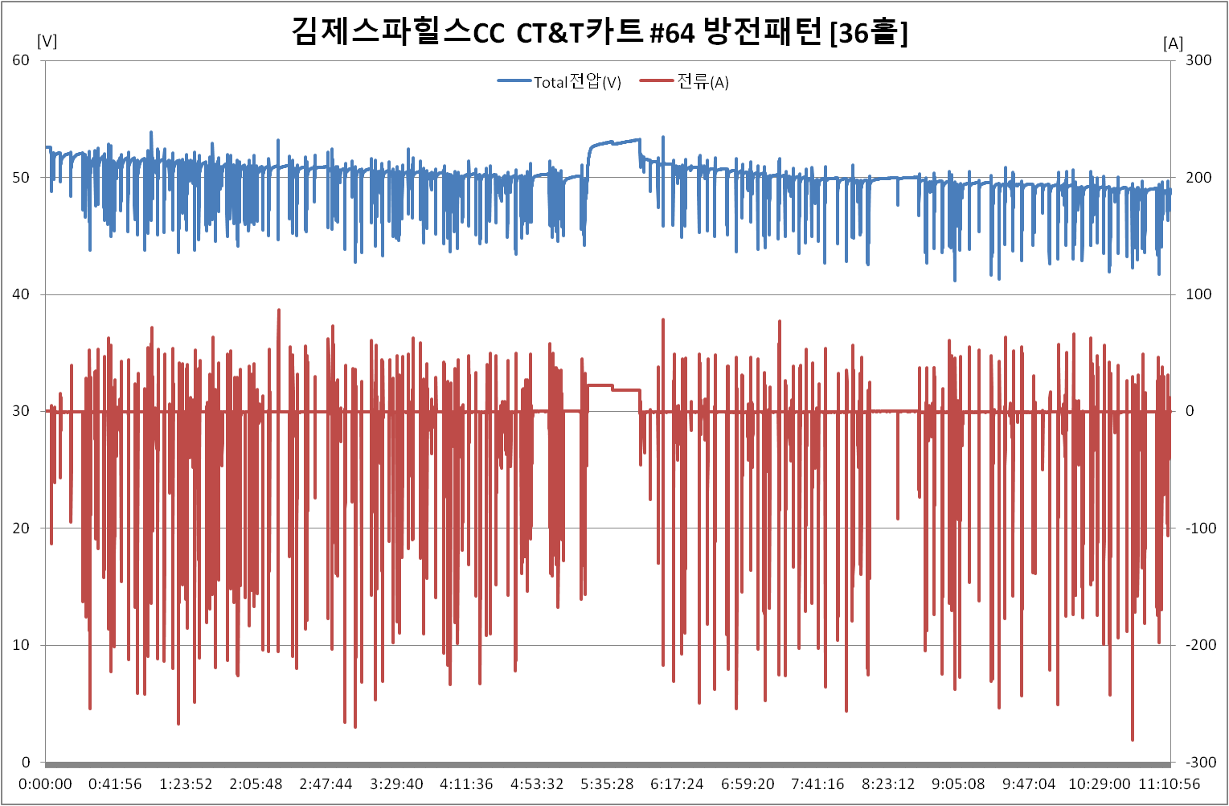

Slide 3
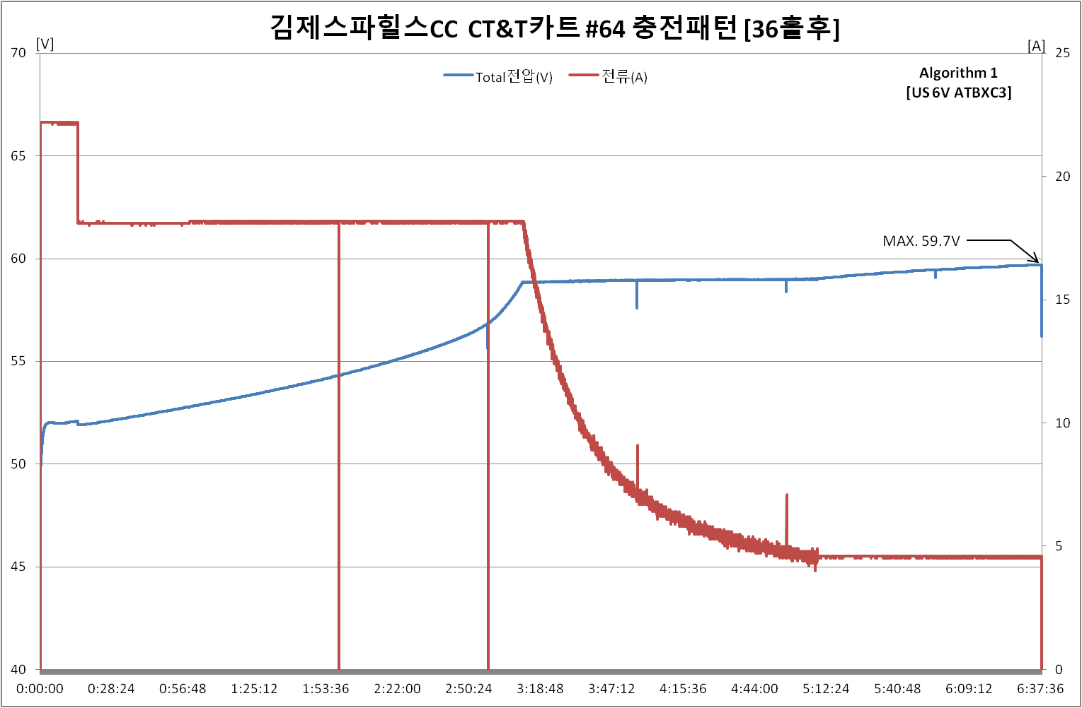

Slide 4
김제스파힐스CC 충,방전패턴 확인결과
알고 리즘 | 구분 |  | 방전 |  |  |  |  | 충전 |  |  |  |  | 비고
 |  |  | 시간 | 부하량 (회생포함) | 부하량 (회생제외) | Min.V | Min.A | 시간 | 충전량 (Ah) (회생포함) | 충전량 (Ah) (회생미포함) | Max.V | Max.A
1번 | CT&T#41 (6/20) | CC8E18E 8E23WC1 | 11:25 | -59.8 [43.1％] | -70.0 [50.5％] | 42.1 | -296.4 | 3:46 | 72.3Ah [120.9％] | 72.3h [103.3％] | 61.5 [2.56V] | 22.9 | 36홀운행

Slide 5
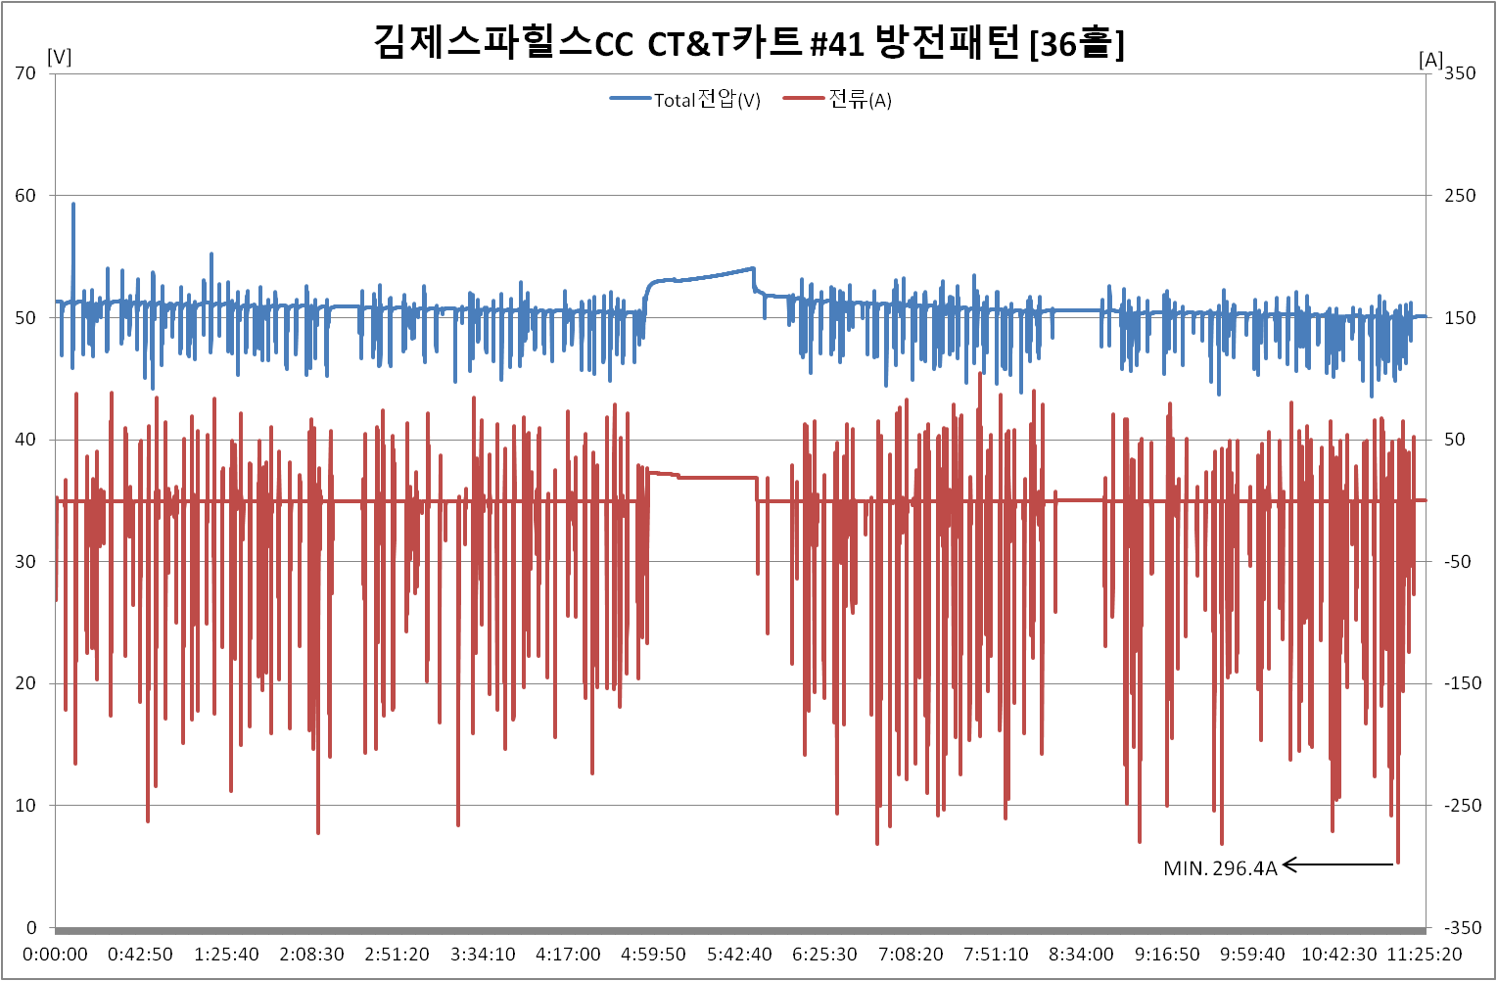

Slide 6


